Slide 1
时间序列分析概论
引言
大量自然界、社会经济等领域的统计指标都依年、季、月或日统计其指标值，随着时间的推移，形成了统计指标的时间序列。
因此，时间序列是某一统计指标长期变动的数量表现。时间序列分析就是估算和研究某一时间序列在长期变动过程中所存在的统计规律性。
上海财经大学统计学系

Slide 2

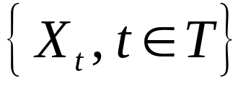
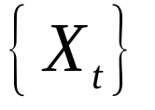
时间序列分析概论
定义
在统计研究中，有大量的数据是按照时间顺序排列的，使用数学方法表述即用一组随机序列
表示随机事件的时间序列，简记为
或者 。
上海财经大学统计学系

Slide 3
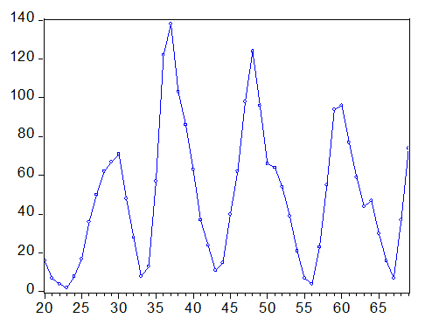
时间序列分析概论
1820年—1869年的太阳黑子数依时间画在下图中。该图中，横轴是时间指标t（在这里的t以年为单位），纵轴表示在时间t内太阳黑子个数的观测值，这种图称为时间序列图。
上海财经大学统计学系

Slide 4
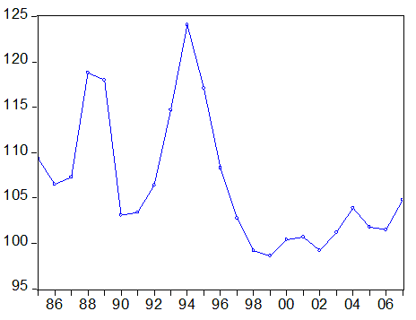
时间序列分析概论
居民消费价格指数(Consumer Price Index)，英文缩写CPI，是反映与居民生活有关的产品及劳务价格统计出来的物价变动指标，通常作为观察通货膨胀水平的重要指标。本例给出了我国1985年—2007年的CPI年度数据时间序列图 。
上海财经大学统计学系

Slide 5
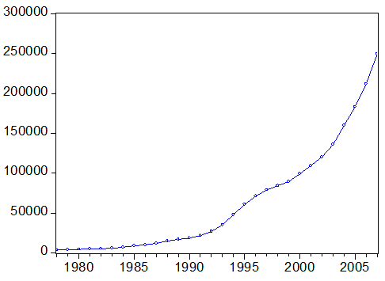
时间序列分析概论
GDP即国内生产总值，它是对一国（地区）经济在核算期内所有常住单位生产的最终产品总量的度量，常常被看成反映一个国家（地区）经济状况的重要指标。本例给出我国1978年—2007年GDP数据（单位：亿元）的时间序列图。
上海财经大学统计学系

Slide 6
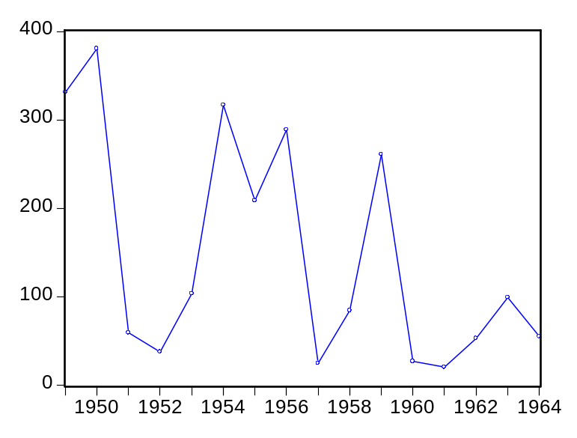
时间序列分析概论
北京在历史上也是自然灾害频发的地区，在各种自然灾害中，水旱灾害发生的次数最多，危害最大。本例给出了北京地区1949年—1964年的洪涝灾害面积数据（单位：万亩）的时序图。
上海财经大学统计学系

Slide 7
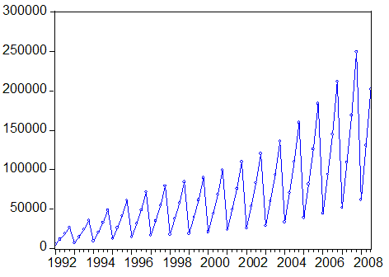
时间序列分析概论
本例给出了1992年第一季度至2008年第三季度我国GDP季度数据（单位：亿元）。
上海财经大学统计学系

Slide 8
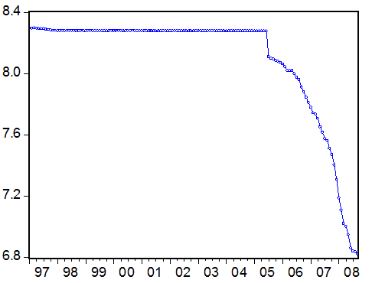
时间序列分析概论
2005年7月21日中国启动人民币汇率改革以来，不断完善汇率形成机制，人民币对美元汇率总体呈现小幅上扬态势。本例给出了1997年1月—2008年9月美元对人民币汇率的月度数据（单位：元）时序图。
上海财经大学统计学系

Slide 9
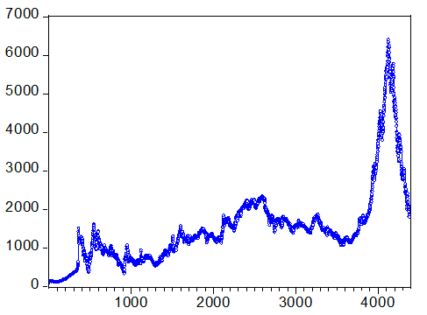
时间序列分析概论
本例给出了1990年12月19日—2008年11月6日上证A股指数日数据（除去节假日，共4386个数据）时序图。
上海财经大学统计学系

Slide 10
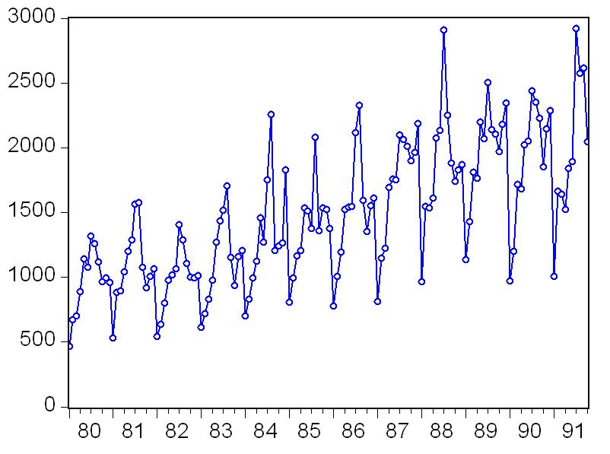
时间序列分析概论
本例给出1980年1月—1991年10月澳大利亚红酒的月度销量（单位：公升）时序图。
上海财经大学统计学系

Slide 11
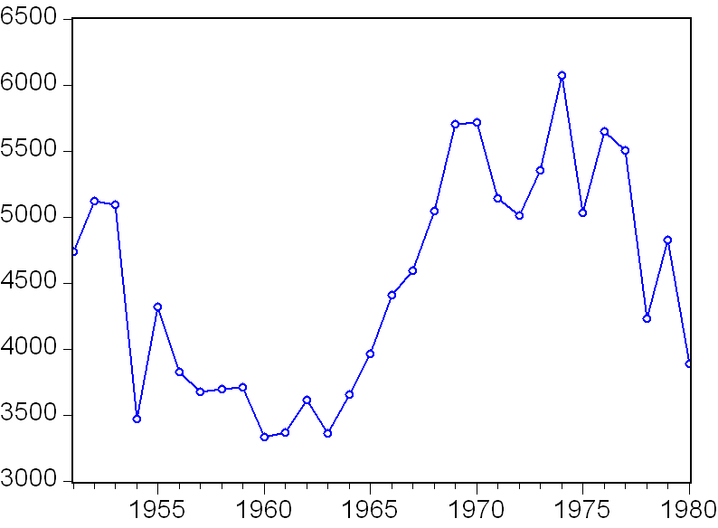
时间序列分析概论
本例描述了1951年—1980年，美国每年发生的罢工次数序列，该图显示了这些数据一种不规律的上下波动。
上海财经大学统计学系

Slide 12
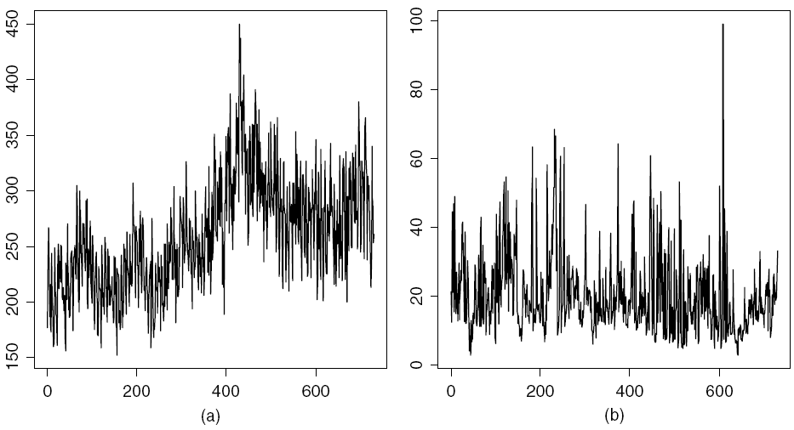
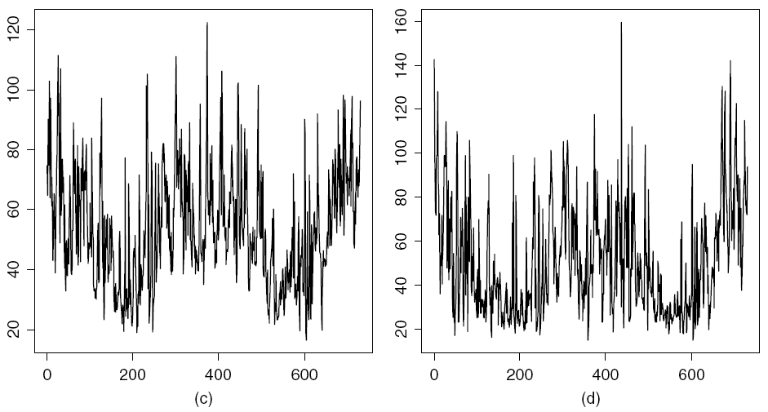
时间序列分析概论
本例描述1994年1月1日—1995年12月31日香港环境数据序列：(a) 表示因循环和呼吸问题前往医院就诊的人数；(b) 表示二氧化硫的日平均水平；(c) 表示二氧化氮的日平均水平；(d) 表示可吸入的悬浮颗粒物的日平均水平。
上海财经大学统计学系

Slide 13
时间序列分析概论
时间序列分析依赖于不同地应用背景，有着不同的目的
分析的基本任务是揭示支配观测到的时间序列的随机规律，通过所了解的这个随机规律，我们可以理解所要考虑的动态系统，预报未来的事件，并且通过干预来控制将来事件。上述即为时间序列分析的三个目的。
上海财经大学统计学系

Slide 14
通常的ARIMA的建模过程
第一步，对时间序列进行特性分析
第二步，模型的识别与建立，这是建立ARMA模型的重要一步
第三步，模型的评价，并利用模型进行预测
上海财经大学统计学系

Slide 15
时间序列分析早期的研究
频域（Frequency Domain）分析方法。所谓频域分析方法，也称为“频谱分析”或者“谱分析”方法，是着重研究时间序列的功率谱密度函数，对序列的频率分量进行统计分析和建模。
时域（Time Domain）分析方法。时域分析方法的基本思想是源于事件的发展通常都具有一定的惯性，这种惯性使用统计语言来描述即为序列之间的相关关系，而这种相关关系具有一定的统计性质，时域分析的重点就是寻找这种统计规律，并且拟合适当的数学模型来描述这种规律，进而利用这个拟合模型来预测序列未来的走势。
上海财经大学统计学系

Slide 16
金融时间序列分析
研究金融过程的动态结构
探索金融变量之间的动态关系
对金融数据进行季节或其它形式的周期调整（如日内效应、周效应等）
通过对具有自相关关系的模型误差分析，改进用时间序列进行回归分析的模型
对均值或波动率进行点预测或区间预测
上海财经大学统计学系

Slide 17
时间序列分析概论
计算机技术的进步极大地促进了时间序列分析的发展。
许多统计软件都可以用于时间序列分析工作。
常用软件S-plus、Matlab、Gauss、TSP、Eviews和SAS软件。
上海财经大学统计学系

Slide 18
SAS（Statistical Analysis System）软件 介绍
由美国北卡来罗纳州立大学（North Carolina State University）的两位教授（A. J. Barr and J. H. Goodnight）共同开发。
专门用于数学建模和统计分析的软件系统。在数据处理和统计分析领域，SAS系统被誉为国际上的标准软件系统 。
人机对话界面不太友好，并且在编程操作时需要用户最好对所使用的统计方法有较清楚的了解，非统计专业人员掌握起来较为困难。
上海财经大学统计学系

Slide 19
EViews 软件介绍
美国GMS公司1981年发行第1版的Micro TSP的Windows版本，通常称为计量经济学软件包。
与SAS相比，Eviews操作灵活简便，可采用多种操作方式进行各种计量分析和统计分析，数据管理简单方便。Eviews的界面比较友好，使用简便。
上海财经大学统计学系

